Slide 1
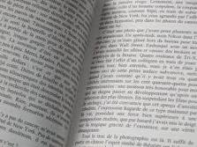
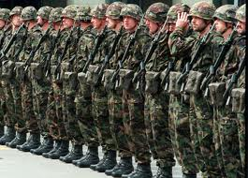
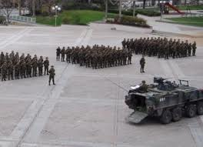
Les défenses non spécifiques
Page 51
Caractéristiques:
  Toujours prêtes
  Agissent rapidement
  2 barricades
1ère ligne
Si brèche
2ème ligne
Rôle?
Rôle?
Empêcher l’entrée
Empêcher la propagation

Slide 2
Les défenses de l’organismes
Page 51
Les défenses non spécifiques |  | Les défenses spécifiques (Système immunitaire)
Première ligne de défense | Deuxième ligne de défense | Troisième ligne de défense
Peau Muqueuses Sécrétions de la peau et des muqueuses Flore bactérienne | Phagocytes Cellules NK Réaction inflammatoire Protéines antimicrobiennes Fièvre | Lymphocytes Anticorps
Défenses cellulaires et chimiques

Slide 3
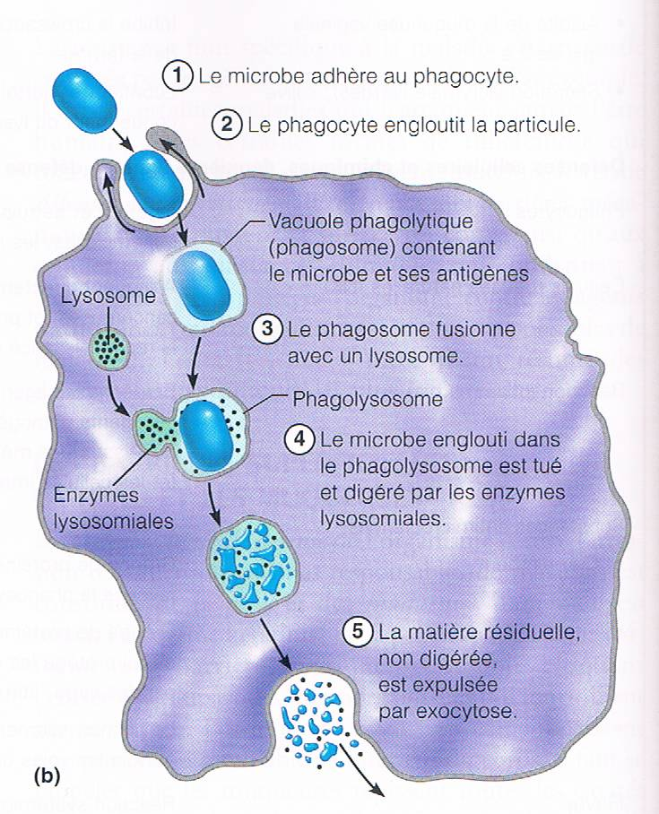
Les défenses non spécifiques (2ème ligne)
Page 53
Les phagocytes:
  Localisation:
    Organes
  Rôle:
    Phagocytose
  Les types:
    Macrophages
    Granulocytes neutrophiles

Slide 4
Les défenses de l’organismes
Page 51
Les défenses non spécifiques |  | Les défenses spécifiques (Système immunitaire)
Première ligne de défense | Deuxième ligne de défense | Troisième ligne de défense
Peau Muqueuses Sécrétions de la peau et des muqueuses Flore bactérienne | Phagocytes Cellules NK Réaction inflammatoire Protéines antimicrobiennes Fièvre | Lymphocytes Anticorps
Défenses cellulaires et chimiques

Slide 5
Les défenses non spécifiques (2ème ligne)
Page 53
Les cellules NK:
= cellules tueuses naturelles
= lymphocytes non spécifiques
  Localisation:
    Lymphe & sang
  Rôle:
    Lyser la membrane du « pathogène » + son noyau
      Bactéries
      ¢ cancéreuses
      ¢ infectées par un virus

Slide 6
Les défenses de l’organismes
Page 51
Les défenses non spécifiques |  | Les défenses spécifiques (Système immunitaire)
Première ligne de défense | Deuxième ligne de défense | Troisième ligne de défense
Peau Muqueuses Sécrétions de la peau et des muqueuses Flore bactérienne | Phagocytes Cellules NK Réaction inflammatoire Protéines antimicrobiennes Fièvre | Lymphocytes Anticorps
Défenses cellulaires et chimiques

Slide 7
Les défenses non spécifiques (2ème ligne)
Pages 53-54
Réaction inflammatoire:
  Déclencheur
  Causes
  Signes
  Déroulement
  Rôles

Slide 8
Les défenses non spécifiques (2ème ligne)
Page 53
Réaction inflammatoire:
  Déclencheur
  Causes
  Signes
  Déroulement
  Rôles

Slide 9
Les défenses non spécifiques (2ème ligne)
Page 53
Réaction inflammatoire (déclencheur):
  Lésion dans un tissu

Slide 10
Les défenses non spécifiques (2ème ligne)
Page 53
Réaction inflammatoire:
  Déclencheur
  Causes
  Signes
  Déroulement
  Rôles

Slide 11
Les défenses non spécifiques (2ème ligne)
Page 53
Réaction inflammatoire (causes):
  Traumatisme physique (coup)
  Chaleur intense
  Irritation (substance chimique)
  Infection (virus; bactérie…)

Slide 12
Les défenses non spécifiques (2ème ligne)
Page 53
Réaction inflammatoire:
  Déclencheur
  Causes
  Signes
  Déroulement
  Rôles

Slide 13
Les défenses non spécifiques (2ème ligne)
Page 53
Réaction inflammatoire (signes):
  Rougeur
  Chaleur
  Œdème
  Douleur

Slide 14
Les défenses non spécifiques (2ème ligne)
Pages 53-54
Réaction inflammatoire:
  Déclencheur
  Causes
  Signes
  Déroulement
  Rôles

Slide 15
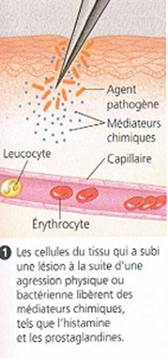
Les défenses non spécifiques (2ème ligne)
Pages 53-54
Réaction inflammatoire (déroulement):
  Lésion tissulaire
  Libération de substances chimiques
« Alerte chimique »

Slide 16
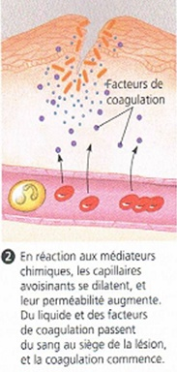
Les défenses non spécifiques (2ème ligne)
Pages 53-54
Réaction inflammatoire (déroulement):
  Substances chimiques
  → dilatation des capillaires
  → ↑ débit sanguin → rougeur + chaleur
  → ↑ perméabilité
  → œdème + douleur

Slide 17
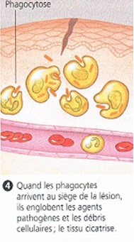
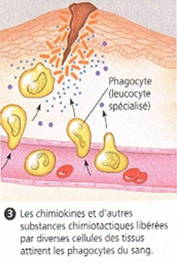
Les défenses non spécifiques (2ème ligne)
Pages 53-54
Réaction inflammatoire (déroulement):
  Substances chimiques (¢)
  → attraction des phagocytes
  → entrent dans le tissu
  → phagocytent pathogènes + débris
Le tissu cicatrise

Slide 18
Les défenses non spécifiques (2ème ligne)
Page 54
Réaction inflammatoire:
  Déclencheur
  Causes
  Signes
  Déroulement
  Rôles

Slide 19
Les défenses non spécifiques (2ème ligne)
Page 54
Réaction inflammatoire (rôles):
  Empêcher la propagation des agents toxiques
  → tissus voisins
  Eliminer les pathogènes + débris ¢
  Amorcer la réparation

Slide 20
Les défenses de l’organismes
Page 51
Les défenses non spécifiques |  | Les défenses spécifiques (Système immunitaire)
Première ligne de défense | Deuxième ligne de défense | Troisième ligne de défense
Peau Muqueuses Sécrétions de la peau et des muqueuses Flore bactérienne | Phagocytes Cellules NK Réaction inflammatoire Protéines antimicrobiennes Fièvre | Lymphocytes Anticorps
Défenses cellulaires et chimiques

Slide 21
Les défenses non spécifiques (2ème ligne)
Pages 54-55
Les substances antimicrobiennes:
  Rôle: attaquer les pathogènes
    Détruire
    Empêcher leur reproduction
  2 types
    Les protéines du complément
    L’interféron

Slide 22
Les défenses non spécifiques (2ème ligne)
Pages 54-55
Type n°1: les protéines du complément
  Groupe de protéines plasmatiques « inactives »
    Si invasion (GRs – bactéries… / anticorps)
      → Activation en cascade des protéines
      Formation d’un complexe d’attaque membranaire (MAC)
      = un trou dans la membrane
      Lyse du pathogène
    Opsonisation
      Protéines recouvrent les pathogènes (anticorps)
      → plus appétissant (phagocytes)

Slide 23
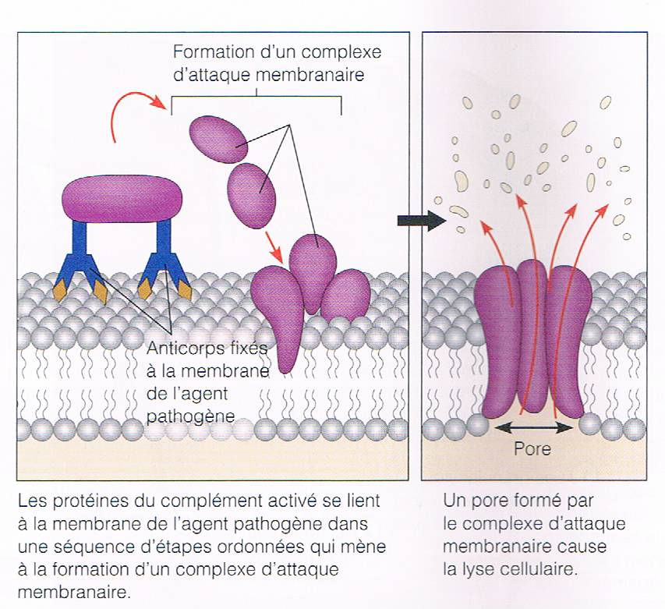
Les protéines du complément
Page 55

Slide 24
Les défenses non spécifiques (2ème ligne)
Page 55
Type n°2: l’interféron
  Rôles
    Défendre ¢ non encore infectée (avertissement)
    Activer les ¢ NK
      Détruire ¢ infectées par un virus

Slide 25
La multiplication d’un virus
Page 55

Slide 26
L’interféron
Page 55
+ activation ¢ NK

Slide 27
Les défenses de l’organismes
Page 51
Les défenses non spécifiques |  | Les défenses spécifiques (Système immunitaire)
Première ligne de défense | Deuxième ligne de défense | Troisième ligne de défense
Peau Muqueuses Sécrétions de la peau et des muqueuses Flore bactérienne | Phagocytes Cellules NK Réaction inflammatoire Protéines antimicrobiennes Fièvre | Lymphocytes Anticorps
Défenses cellulaires et chimiques

Slide 28
Les défenses non spécifiques (2ème ligne)
Page 56
La fièvre:
  Réaction systémique (généralisée) aux pathogènes
  T°C corporelle ≈ 37°C
  Invasion d’un pathogène:
GB (phagocytes)
Pyrogènes (substances chimiques)

Slide 29
Les défenses non spécifiques (2ème ligne)
Page 56
Si légère fièvre ?
  = AVANTAGE
    Foie et rate séquestrent Fe et Zn
    → multiplication bactérienne
    ↑ vitesse du métabolisme cellulaire
      réactions de défense
      processus de réparation

Slide 30
Les défenses non spécifiques (2ème ligne)
Page 56
Si forte fièvre ?
  = DANGER
    T°C excessive → dénaturation des protéines

Slide 31
Résumé défenses non spécifiques
Pages 56-57
Catégorie et éléments associés | Mécanisme de protection
Barrières superficielles, première ligne de défense
Peau intacte | Forme une barrière mécanique qui empêche l’infiltration d’agents pathogènes et de substances nocives dans l’organisme
• Acidité de la peau | Les sécrétions de la peau rendent sa surface acide, ce qui inhibe la croissance des bactéries ; le sébum contient aussi des agents chimiques qui tuent les bactéries
• Kératine | Assure la résistance contre les acides, les alcalis et les enzymes bactériennes
Muqueuse intacte | Forment une barrière mécanique qui empêche l’infiltration d’agents pathogènes
• Mucus | Emprisonne les microorganismes dans les voies respiratoires et digestives
• Poils des cavités nasales | Filtrent et emprisonnent les microorganismes dans les cavités nasales
• Cils | Font remonter le mucus chargé de débris vers la partie supérieure des voies respiratoires.
• Suc gastrique | Contient l’acide chlorhydrique concentré et des enzymes qui hydrolysent les protéines et détruisent les agents pathogènes dans l’estomac.
• Acidité de la muqueuse vaginale | Inhibe la croissance des bactéries et des levures dans les voies génitales de la femme.
• Sécrétion lacrymale (larmes) ; salive | Lubrifient et nettoient constamment les yeux (larmes) et la cavité orale (salive) ; contiennent du lysozyme, enzyme détruisant les microorganismes.
Défenses cellulaires et chimiques, deuxième ligne de défense
Phagocytes | Ingèrent et détruisent les agents pathogènes qui franchissent les barrières superficielles.
Cellules tueuses naturelles (NK) | Attaquent directement les cellules infectées par des virus ou les cellules cancéreuses, et provoquent leur lyse ; leur action ne repose pas sur la reconnaissance d’un antigène spécifique.
Réaction inflammatoire | Empêchent les agents nocifs de se propager aux tissus voisins, élimine les agents pathogènes et les cellules mortes, et permet la réparation des tissus ; les médiateurs chimiques libérés attirent les phagocytes vers le siège de la lésion.
Substances antimicrobiennes
• Complément | Groupe de protéines plasmatiques qui provoque la lyse des microorganismes, favorise la phagocytose par opsonisation et intensifie la réaction inflammatoire.
• Interféron | Groupe de protéines que libèrent les cellules infectées par des virus et qui protège les cellules des tissus non infectés contre l’envahissement par des virus ; stimule les cellules NK.
• Urine | Le pH normalement acide inhibe la croissance bactérienne ; nettoie les voies urinaires inférieures lorsqu’elle est éliminée de l’organisme.
Fièvre | Réaction systémique déclenchée par des substances pyrogènes ; la température corporelle élevée inhibe la multiplication microbienne et favorise le processus de réparation de l’organisme.

